Slide 1
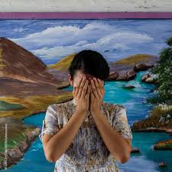
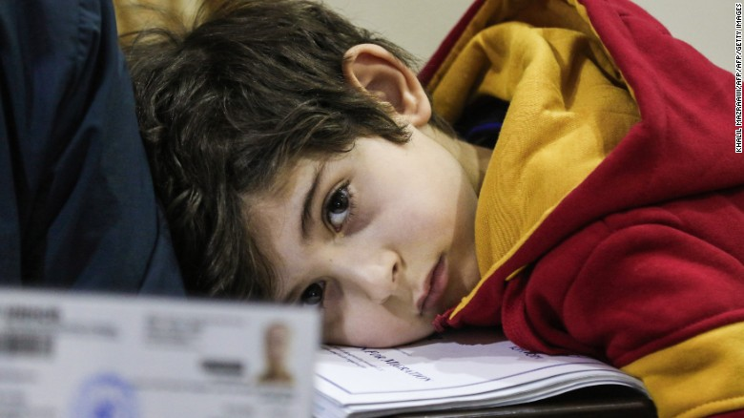
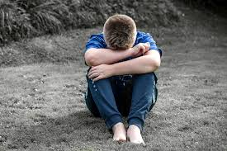
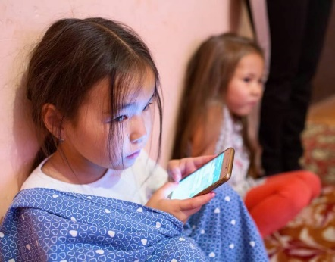
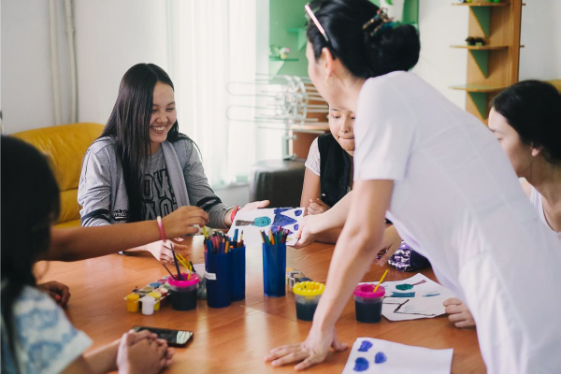
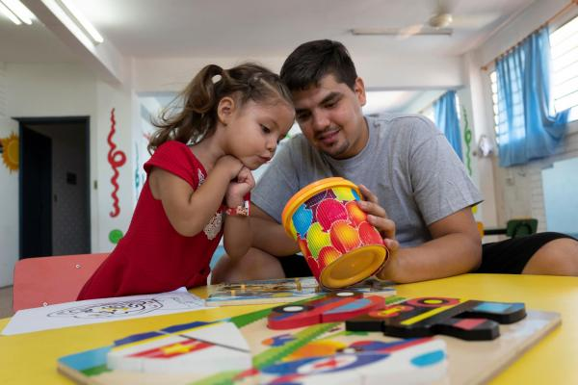
Уважаемые родители!
Notes:
Приветствуем участников нашей встречи. Сегодня мы будем говорить о психическом здоровье детей и подростков- очень важной и очень актуальной на сегодняшней день теме.

Slide 2
Мы живём сейчас в непростое время. Мир вокруг нас меняется стремительно и глобально. Особенно уязвимы перед социальными трудностями и противоречиями, конечно, дети и подростки.
На современных детей обрушивается огромный поток информации. Интернет пространство стало неотъемлемой частью их жизни. Помимо пользы, оно несёт явные и скрытые угрозы. Навязываются новые стили поведения и общения, порой опасные для жизни и здоровья. Внушаются новые идеалы и способы самоутверждения.
Подростки, с их несформировавшейся системой ценностей и уязвимой психикой, - «лёгкая добыча» для разного рода манипуляторов.
Часто, и это весьма закономерно для данного возраста, возникают проблемы в межличностном общении: с вами, родителями, с друзьями, одноклассниками, педагогами.
Кто первым должен заметить, что происходит с ребёнком? Понять, что его беспокоит и тревожит, с кем он общается? Кто должен первым прийти на помощь?
Конечно, самые близкие и родные люди, родители. Ведь если это будете не вы, то ребёнок будет искать поддержки и одобрения на стороне. Кто знает, чем он заполнит пустоту от недостатка тёплых семейных отношений? Кто подскажет выход из болезненной для него ситуации?
Да, идеальных семей не бывает. Но нельзя допустить, чтобы семейные трудности, чрезмерная занятость работой или какие-либо другие сложные ситуации отодвинули на второй план проблему, с которой столкнулся самый дорогой для вас человек, ваш ребёнок.

Slide 3
Как ни странно, но большая часть попыток суицида совершена детьми, которые воспитывались в полных, благополучных семьях, где оба родителя очень много времени посвящают работе, а внимания на семью и ребёнка, к сожалению, остаётся мало. Никакие подарки, сладости, развлечения не заменят доверительной беседы, совместного досуга, родительской заботы и тепла.
Суицид – протест против невнимания взрослых и жестокости мира, в котором ребёнок остался один. Это крик ребенка о помощи. И если вовремя мы, взрослые, не услышим, не придём на помощь, может случиться непоправимое.
С 2015 по 2020 год в целом по стране уровень суицида среди несовершеннолетних снизился. Но и это - не причина успокаиваться. К сожалению, показатели статистики по суициду среди несовершеннолетних в Павлодарской области неутешительны.
Анализ материалов уголовных дел показывает, что более половины всех случаев совершено несовершеннолетними детьми в результате конфликтных отношений с родителями, чувства одиночества, отверженности, отсутствия внимания со стороны взрослых.
Подросткам, опять же в силу возраста, любые сложные жизненные ситуации могут казаться безвыходными и неразрешимыми. И даже такие вполне закономерные для детей проблемы, как недовольство своим внешним видом или отношения со сверстниками, могут чересчур драматизироваться. И если мы, взрослые, не сформируем в детях понимание того, что жизнь – это величайшая ценность, а все трудности преодолимы, то страшной «подсказкой» к разрешению всех проблем может стать добровольный уход из жизни. И в интернете найдётся, к сожалению, вся информация, как это сделать.

Slide 4
Так, например, учащаяся школы, поссорившись с матерью, совершила попытку суицида. Девочка нанесла себе резаные раны на руки.
Студентка колледжа, решив напугать бабушку, выпила большое количество таблеток.
Другая студентка покончила жизнь самоубийством по причине конфликта с молодым человеком.
Участились факты, когда дети страдают из-за развода родителей, конфликтных и трудных отношений в семье. Мамы и папы часто не замечают, как глубоко переживает ребёнок разлад между родными для него людьми. Подобных фактов достаточно много.
Бывает, что родители и не предполагали, что с их детьми может произойти такая ситуация. Ведь кажется, что ребёнок обеспечен всем. «Чего тебе ещё не хватает?» - часто удивляются взрослые. А ребёнок отдаляется всё больше и больше. Протестует явно или скрыто, уходит в свой, не понятный им мир. Многих из нас, родителей, в этой ситуации заставляет молчать и не говорить о проблеме боязнь огласки, осуждения и непонимания со стороны общества. Но замалчивая болезненную ситуацию, с ней не справиться! Может быть слишком поздно…
Наш совет вам, уважаемые мамы и папы! Если вы чувствуете, что ваших сил и знаний недостаточно, не пренебрегайте помощью специалистов: психологов, педагогов, врачей. Не опускайте руки, ищите совета, поддержки, действуйте! Будьте внимательны к своим детям и, что особенно важно в переходном для них возрасте, деликатны и чутки.
Помните, самое ценное, что вы можете дать своему ребёнку, - это не модные гаджеты или дорогая одежда, а ваши любовь, внимание и терпение!

Slide 5
Будьте особенно внимательны!
- если у ребёнка появилось нарушение сна;
- если у него изменился аппетит;
- если он отказывается от привычных занятий, которые раньше доставляли ему радость;
- если ребёнок стал молчаливым и замкнутым, старается побыть один;
- если у него появились странные статусы в соцсетях, страшные картинки и увлечение грустной музыкой (особенно у девочек);
- если ребёнок отказывается покидать свой дом или, наоборот, отказывается возвращаться домой;
- если совершает несвойственные его характеру поступки.
Это должно стать для вас сигналом к действию! Ребёнок нуждается в помощи!

